Slide 1
111學年度
空氣品質宣導
山豐國小學務處

Slide 2
今天的空氣好嗎？

Slide 3
為什麼空氣品質不好時，天空是灰灰霧霧？
這是空氣汙染的現象
空氣存在許多對人體健康或生活環境有害的物質
包括懸浮微粒、細懸浮微粒、二氧化硫、二氧化氮、臭氧、一氧化碳

Slide 4
影片欣賞
(點選圖片)
Notes:
好空氣，好生活 – 臺灣空氣品質的蛻變：
https://www.youtube.com/watch?v=TZZcXgych68&ab_channel=%E8%A1%8C%E6%94%BF%E9%99%A2%E7%92%B0%E4%BF%9D%E7%BD%B2

Slide 6
主要汙染物：懸浮微粒(PM)
空氣汙染物從哪來？
依粒徑大小可分為
總懸浮微粒、懸浮微粒、粗懸浮微粒、細懸浮微粒

Slide 7
空氣汙染物從哪來？
←影片欣賞
(點選圖片)
Notes:
何謂空污 – 台灣空污來源
https://www.youtube.com/watch?v=HHNzcEOD5ic&ab_channel=%E5%8F%B0%E5%A1%91%E4%BC%81%E6%A5%AD%E7%B8%BD%E7%AE%A1%E7%90%86%E8%99%95

Slide 9
怎麼知道空氣品質好不好呢？
空氣品質指標(Air Quality Index,AQI)
影片欣賞
(點選圖片)
Notes:
空品小學堂：什麼是AQI？
https://www.youtube.com/watch?v=oMP3gPyluQQ&ab_channel=%E7%A9%BA%E5%93%81%E4%BD%A0%E5%A5%BD%21

Slide 10
怎麼知道空氣品質好不好呢？
空氣品質指標(Air Quality Index,AQI)
空氣品質指標為依據監測資料將當日空氣中臭氧 (O₃)、細懸浮微粒(PM_{2.5})、懸浮微粒(PM₁₀)、
一氧化碳(CO)、二氧化硫(SO₂)及二氧化氮(NO₂)濃度等數值，以其對人體健康的影響程度，分別換算出不同污染物之副指標值，再以當日各副指標之最大值為該測站當日之空氣品質指標值(AQI)。

Slide 11
AQI 指標 | 0~50 | 51~100 | 101~150 | 151~200 | 201~300 | 301~500
對健康的 影響 | 良好 | 普通 | 對敏感族群 不健康 | 對所有族群 不健康 | 非常 不健康 | 危害
代表顏色 | 綠 | 黃 | 橘 | 紅 | 紫 | 褐紅

Slide 12
如何知道空氣品質指標？
行政院環境保護署
空氣品質監測網https://airtw.epa.gov.tw/

Slide 14
如何知道空氣品質指標？
環境即時通APP

Slide 15
影片欣賞
(點選圖片)
Notes:
空品小學堂－空氣品質的季節變化
https://www.youtube.com/watch?v=rZXHDGVizmM&ab_channel=%E7%A9%BA%E5%93%81%E4%BD%A0%E5%A5%BD%21

Slide 16
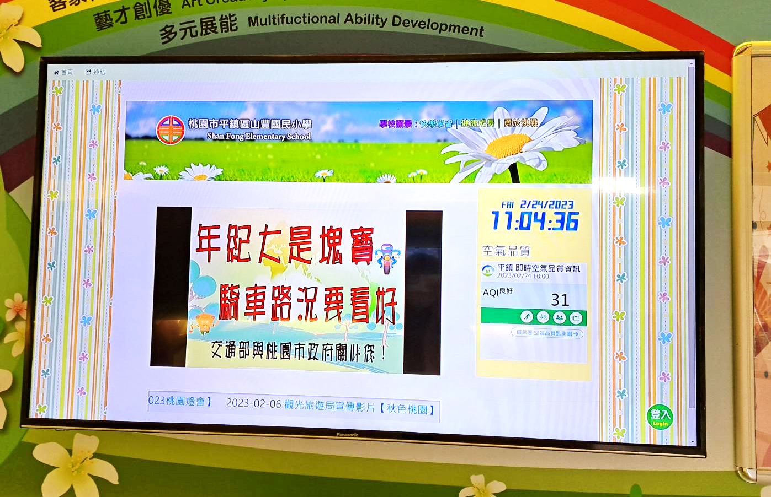
如何知道空氣品質指標？
看學校中廊電視牆空氣品質資訊

Slide 17
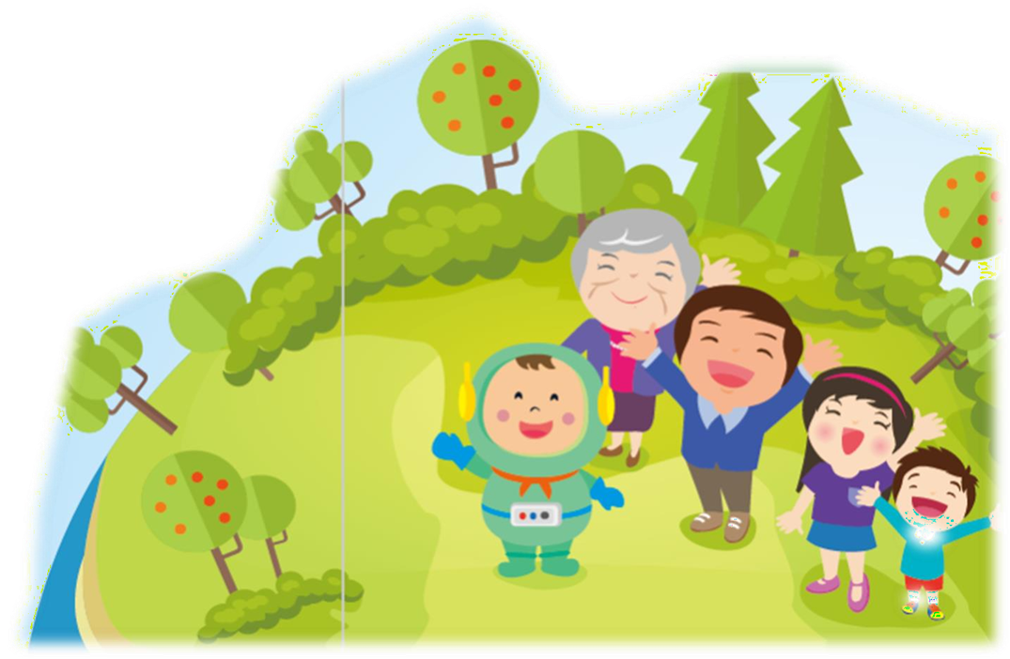
面對空氣汙染如何自我防護？
戴口罩。
待在室內，減少外出。
由室外進入室內時，可加強個人衛生防護，例如洗手、洗臉、清潔鼻腔。
運動提升免疫力。
多喝水促進代謝。
注意學校電視牆空氣品質資訊。

Slide 18
影片欣賞
(點選圖片)
Notes:
去去空污走：一起創造好空氣!
https://www.youtube.com/watch?v=SK53mYOeBwM&ab_channel=%E8%A1%8C%E6%94%BF%E9%99%A2%E7%92%B0%E4%BF%9D%E7%BD%B2

Slide 19
完成空氣品質學習單後，
請在3/31(五)前交至學務處衛生組。
獲選優良作品者，可領取小禮物！

Slide 20
認識空氣品質指標
班級： 座號： 姓名：
一、請 填寫 並 塗上 相符合的顏色
AQI 指標 | 0~50 | 51~100 | 101~150 | 151~200 | 201~300 | 301~500
對健康的 影響 | 良好 | 普通 | 對敏感族群 不健康 | 對所有族群 不健康 | 非常 不健康 | 危害
代表顏色 | 綠 | ( ) | 橘 | ( ) | ( ) | 褐紅
二、學校空氣品質資訊在哪裡？(請在□V)
1.□中廊的電視牆
2.□警衛室前
三、面對空氣汙染如何自我防護？(請寫出2項)
1.
2.

